Slide 1


Slide 2

طراحی و توسعه یک دروازه اینترنت اشیاء (IoT Gateway)
دانشگاه دامغان
دانشکده فنی و مهندسی
پایان‌نامه دوره کارشناسی مهندسی کامپیوتر
دانشجو: علی سپهرنیا
استاد راهنما: دکتر محمود معلم
بهمن ۱۴۰۰

Slide 3
فهرست مطالب
اینترنت اشیاء (IoT)
دروازه اینترنت اشیاء
اصطلاحات و مفاهیم
تحلیل
پیاده‌سازی
مقدمه
تعریف
قابلیت‌ها
حوزه‌های استفاده
فناوری‌ها
ویژگی‌ها
چالش‌ها
معماری
مقدمه
شبکه‌ها
ویژگی‌ها
معماری
پروتکل Mqtt
مقدمه
مدل RAD
نمودار معماری
نمودار جریان داده
نمودار فعالیت
نمودار کلاس
مقدمه
فاز 1
فاز 2
فاز 3

Slide 4
اینترنت اشیاء (IoT)
مقدمه
تعریف
قابلیت‌ها
حوزه‌های استفاده
فناوری‌ها
ویژگی‌ها
چالش‌ها
معماری
اینترنت اشیاء شبکه‌ای از اشیای هوشمند است.
این اشیاء با بهره‌گیری از حسگرها، محرک‌‌ها و قابلیت اتصال، توانایی جمع‌آوری داده‌های محیطی را در یک سامانه نرم‌افزاری فراهم می‌کند.
از این سامانه نرم‌افزاری تحت عنوان سرور مرکزی یا Backend یاد می‌شود.
سرور مرکزی می‌تواند قابلیت‌های متنوعی از جمله نگهداری، تجزیه‌وتحلیل، مدیریت، تصمیم‌گیری و ... را فراهم کند.

Slide 5
اینترنت اشیاء (IoT)
مقدمه
تعریف
قابلیت‌ها
حوزه‌های استفاده
فناوری‌ها
ویژگی‌ها
چالش‌ها
معماری
در طول تاریخ تعاریف متعددی برای اینترنت اشیاء صورت پذیرفته است
یکی از تعریف‌های به‌روز و جامع تعریفی است که در دانشنامه ویکی‌پدیا ذکر شده است:
«اشیای فیزیکی (گروهی از آنها) که شامل حسگرهای تعبیه شده، قابلیت پردازش، نرم‌افزار و دیگر فناوری‌هایی هستند که آنها را قادر می‌سازد تا از طریق اینترنت یا شبکه‌های ارتباطی دیگر به دستگاه‌ها و سامانه‌های دیگر وصل شوند و به تبادل داده بپردازند.» [5]

Slide 6
اینترنت اشیاء (IoT)
مقدمه
تعریف
قابلیت‌ها
حوزه‌های استفاده
فناوری‌ها
ویژگی‌ها
چالش‌ها
معماری
در قلب صنعت اینترنت اشیاء فناوری‌هایی وجود دارد که در کنار یکدیگر باعث پدیدآمدن این شبکه می‌شوند.
فناوری‌های در سطح پایین شامل سخت‌افزارهایی نظیر حسگرها، محرک‌ها، میکروکنترلرها، ریزپردازنده‌ها برای جمع‌آوری و پردازش اولیه داده‌ها است.
ماژول‌های ارتباطی مثل اترنت، USB، مادون‌قرمز، امواج رادیویی، وای‌فای، بلوتوث، شبکه سلولی و ... برای تبادل اطلاعات است.
در سطوح بالاتر شبکه‌ها، دروازه‌ها، سرورهای میانی و در نهایت سرور مرکزی یا Backend قرار دارد
اجزای این سطح وظیفه برقراری ارتباطات گسترده‌تر و همچنین پردازش ثانویه اطلاعات و ارسال دستورات مدیریتی و کنترلی را بر عهده دارند.

Slide 7
اینترنت اشیاء (IoT)
مقدمه
تعریف
قابلیت‌ها
حوزه‌های استفاده
فناوری‌ها
ویژگی‌ها
چالش‌ها
معماری
دورسنجی: اندازه‌گیری و مشاهده مقادیر حسگرها (دما، رطوبت، فشار، سرعت، میزان گازها و ...) از راه دور
کنترل از راه دور: مشاهده وضعیت عناصر مختلف نظیر لوازم روشنایی، لوازم‌خانگی، سامانه‌های امنیتی و ... از راه دور و صدور فرمان‌های کنترلی برای خاموش و روشن‌کردن یا دیگر تغییر وضعیت‌ها.
تصمیم‌گیری خودکار: اضافه‌کردن قابلیت تصمیم‌گیری خودکار بر مبنای داده‌های جمع‌آوری شده (مثلاً خاموش‌کردن سیستم گرمایشی در هنگام بالارفتن دما بالاتر از حد معینی)

Slide 8
اینترنت اشیاء (IoT)
مقدمه
تعریف
قابلیت‌ها
حوزه‌های استفاده
فناوری‌ها
ویژگی‌ها
چالش‌ها
معماری
دامنه کاربرد اینترنت اشیاء بسیار وسیع است و با پیشرفت فناوری، وسیع‌تر نیز خواهد شد.
برخی از حوزه‌هایی که اینترنت اشیاء امروزه در آن نفوذ زیادی کرده است عبارت‌اند از:
خانه هوشمند، شهر هوشمند، محیط‌زیست هوشمند و صنایع هوشمند.
اندازه‌گیری، پایش و کنترل متغیرهای محیطی، اشیاء و دستگاه‌ها، انرژی، آب و گاز از جمله موارد استفاده اینترنت اشیاء در هر حوزه است.

Slide 9
اینترنت اشیاء (IoT)
مقدمه
تعریف
قابلیت‌ها
حوزه‌های استفاده
فناوری‌ها
ویژگی‌ها
چالش‌ها
معماری
اتصال: اتصال دستگاه‌ها به یکدیگر (ارتباطات درون‌شبکه‌ای) و اتصال دستگاه‌ها به دستگاه‌ها در شبکه‌های دیگر (ارتباطات برون شبکه‌ای)
ناهمگونی: از نظر سخت‌افزار، سکو، سیستم‌عامل و شبکه‌های ارتباطی
بزرگ مقیاسی: اتصال شبکه‌های کوچک به یکدیگر و به‌وجودآمدن شبکه‌ای بزرگ
پویایی: امکان تعریف وضعیت‌های مختلف برای هر دستگاه، کم و اضافه‌شدن تعداد و انواع دستگاه‌های متصل و ...
امنیت: وجود فناوری‌ها و پروتکل‌های مختلف ارتباطی، محدودیت‌های پردازشی و انرژی در دستگاه‌های کم‌مصرف و رشد روزافزون تعداد اتصالات

Slide 10
اینترنت اشیاء (IoT)
مقدمه
تعریف
قابلیت‌ها
حوزه‌های استفاده
فناوری‌ها
ویژگی‌ها
چالش‌ها
معماری
رعایت حریم شخصی و برقراری امنیت
هزینه پیاده‌سازی
سازگاری (میان دستگاه‌ها، سکوها و پروتکل‌های متفاوت)
مدیریت داده‌ها (جمع‌آوری، فیلتر، یکپارچه‌سازی، نگهداری و ...)
مدیریت مصرف انرژی

Slide 11
اینترنت اشیاء (IoT)
مقدمه
تعریف
قابلیت‌ها
حوزه‌های استفاده
فناوری‌ها
ویژگی‌ها
چالش‌ها
معماری
A. لایه دستگاه‌ها (حسگر‌ها)
این لایه به‌عنوان پایین‌ترین سطح (از نظر نزدیکی به سخت‌افزار) مطرح است.
از اشیاء، دستگاه‌ها‌، حسگرها و محرک‌ها تشکیل شده است.
این اشیای هوشمند قادر به اندازه‌گیری متغیرهای محیطی (مثل دما، رطوبت، فشار، سرعت و ...) هستند.
می‌توانند با دریافت دستورات، اقدام به فعال و غیرفعال‌کردن محرک‌ها (مثل خاموش و روشن‌کردن) کنند.
از طریق شبکه‌های ارتباطی متنوع بی‌سیم و باسیم (مثل USB، بلوتوث، وای‌فای، زیگبی، LTE و ...) به تبادل اطلاعات و دستورات با لایه‌های بالاتر بپردازند.

Slide 12
اینترنت اشیاء (IoT)
مقدمه
تعریف
قابلیت‌ها
حوزه‌های استفاده
فناوری‌ها
ویژگی‌ها
چالش‌ها
معماری
B. لایه شبکه (دروازه)
این لایه به‌عنوان لایه میانی نقشی واسط بین لایه A و C را بازی می‌کند.
قابلیت‌های پردازشی و ارتباطی متنوع فراهم می‌کند.
وظیفه تبادل داده با لایه‌های دیگر را دارد.
نرخ تأخیر مناسب، پهنای باند کافی، امنیت و دسترسی‌پذیری از ویژگی‌های لازمه این لایه است.

Slide 13
اینترنت اشیاء (IoT)
مقدمه
تعریف
قابلیت‌ها
حوزه‌های استفاده
فناوری‌ها
ویژگی‌ها
چالش‌ها
معماری
C. لایه مدیریت و سرویس
این لایه یک سطح انتزاعی بالاتر از لایه قبل را فراهم می‌کند.
پردازش نهایی داده‌ها، انتقال پیام‌ها به بخش‌های مربوطه، تصمیم‌گیری خودکار، پاسخ به نیازمندی‌ها، تجزیه‌وتحلیل داده‌ها، یکپارچه‌سازی، کنترل و ذخیره‌سازی داده‌ها و دیگر موارد مدیریتی نظیر این را بر عهده دارد.

Slide 14
اینترنت اشیاء (IoT)
مقدمه
تعریف
قابلیت‌ها
حوزه‌های استفاده
فناوری‌ها
ویژگی‌ها
چالش‌ها
معماری
D. لایه اپلیکیشن
این لایه نزدیک‌ترین لایه به کاربر است.
وظیفه ارائه سرویس‌های کاربردی مدنظر کاربر را دارد.
داده‌ها و امکانات لایه C را مورد استفاده قرار می‌دهد.

Slide 15
دروازه اینترنت اشیاء
مقدمه
شبکه‌ها
ویژگی‌ها
معماری
ارتباطات اینترنت اشیاء چالش‌های بزرگی را به زیرساخت‌های ارتباطی و اینترنتی موجود می‌آورد.
مسئله اصلی، یکپارچه کردن انواع شبکه‌های حسگر و شبکه‌های ارتباط از راه دور و اینترنت است.
دروازه اینترنت اشیاء به‌عنوان یک نماینده برای شبکه‌های مختلف می‌تواند کلیدی برای حل این مسئله باشد.
دروازه به‌عنوان یکی از اجزای کلیدی و پلی رابط میان لایه حسگر و لایه مدیریت مطرح است.
ماژول‌های مورد استفاده در دروازه شامل ماژول تجزیه و تبدیل داده و پروتکل‌ها، ماژول نمایه شبکه، ماژول نمایه اپلیکیشن، ماژول هدایت پیام‌ها و دیگر ماژول‌های کاربردی نظیر رمزنگاری، پیکربندی و ثبت وقایع است.

Slide 16
دروازه اینترنت اشیاء
مقدمه
شبکه‌ها
ویژگی‌ها
معماری
در حوزه حسگر از انواع مختلف شبکه‌های شخصی باسیم مثلUSB و بی‌سیم مثل بلوتوث استفاده می‌شود.
شبکه خانگی از شبکه‌های فراگیر مورداستفاده در این حوزه است.
این شبکه با اتصال حسگرها، محرک‌ها، لوازم‌خانگی هوشمند، تجهیزات اتوماسیون و ... به وجود می‌آید.
از این شبکه هم برای ارتباطات درون‌شبکه‌ای (با دستگاه‌های متصل دیگر) و هم برای ارتباطات برون شبکه‌ای (شبکه‌های خارجی و گسترده) استفاده می‌شود.

Slide 17
دروازه اینترنت اشیاء
مقدمه
شبکه‌ها
ویژگی‌ها
معماری
شبکه‌های حوزه اپلیکیشن نسبتاً تنوع کمتری از شبکه‌ها در حوزه حسگر دارند.
این حوزه از طریق شبکه‌های گسترده به خصوص اینترنت قابلیت دسترسی دارند.
شبکه‌های سلولی (GSM/2G/.../5G)، شبکه تلفن (DSL) و اینترنت ماهواره‌ای از جمله روش‌های متداول برای دسترسی به این حوزه است.

Slide 18
دروازه اینترنت اشیاء
مقدمه
شبکه‌ها
ویژگی‌ها
معماری
رابط‌های چندگانه (برای اتصال از طریق فناوری‌های مختلف)
مبدل پروتکل (برای قابل‌فهم کردن پیام‌ها در دو سوی دروازه)
قابلیت‌های مدیریتی (برای تشخیص، کنترل، عیب‌یابی، پیکربندی و نگهداری از اجزا)
امنیت و حریم شخصی
توزیع بار (Load Balancing)
پردازش در لبه (Edge Computing)

Slide 19
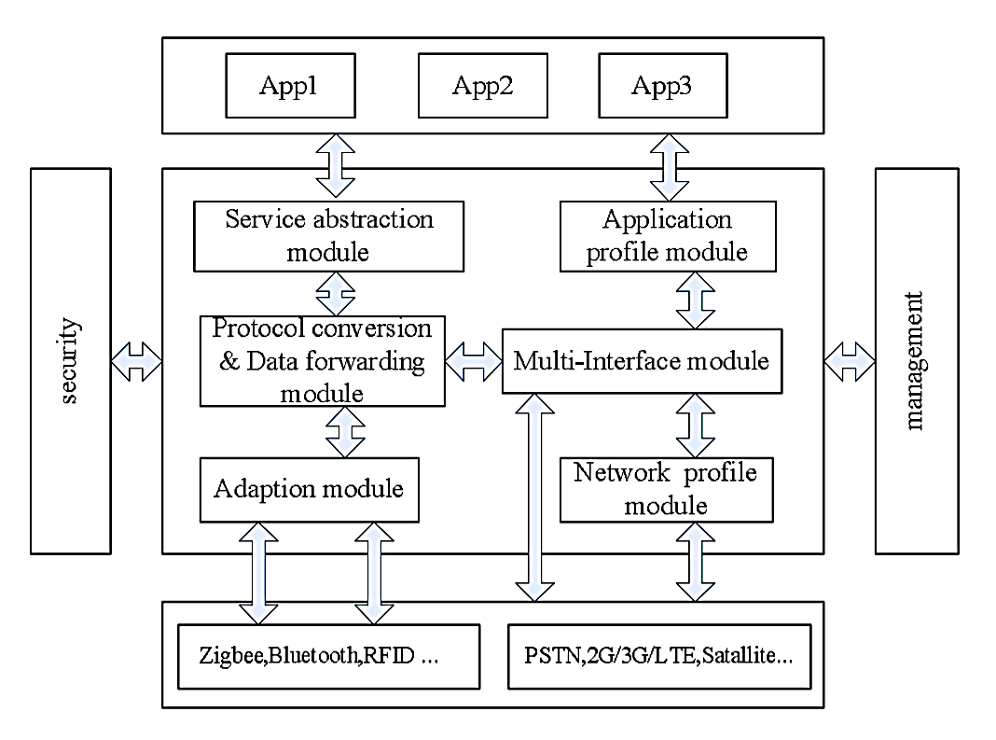
دروازه اینترنت اشیاء
مقدمه
شبکه‌ها
ویژگی‌ها
معماری

Slide 20
دروازه اینترنت اشیاء
مقدمه
شبکه‌ها
ویژگی‌ها
معماری
ماژول سازگار کننده
فناوری‌ها و پروتکل‌های ارتباطی حوزه حسگر به‌گونه‌ای متفاوت و با دغدغه‌هایی متنوع طراحی شده‌اند.
برای فهم ساده‌تر این پیام‌ها توسط ماژول‌های دیگر، نیاز است تا آن را آماده کنیم.
این آماده‌سازی برای اندازه پیام‌، تفکیک نشانی، قطعه‌بندی، سرهم‌بندی و ... انجام می‌شود.

Slide 21
دروازه اینترنت اشیاء
مقدمه
شبکه‌ها
ویژگی‌ها
معماری
ماژول مبدل پروتکل و هدایت داده
با ماژول انتزاع سرویس، ماژول سازگار کننده و ماژول ارتباط چندگانه تعامل دارد.
به تجزیه‌وتحلیل، بسته‌بندی و کپسوله‌کردن داده‌ها می‌پردازد.
باتوجه‌به پروتکل ارتباطی مقصد، داده را ارسال می‌کند.

Slide 22
دروازه اینترنت اشیاء
مقدمه
شبکه‌ها
ویژگی‌ها
معماری
ماژول نمایه اپلیکیشن و شبکه
این ماژول‌ها اطلاعات و فراداده مربوط به اپلیکیشن و شبکه را آماده می‌کنند.
نوع اپلیکیشن، تعداد اپلیکیشن‌های در حال اجرا، قدرت سیگنال، پهنای باند، نرخ تأخیر و ... از جمله این اطلاعات است.
این را جهت فهم بیشتر پیام به ماژول رابط‌های چندگانه ارائه می‌دهند.

Slide 23
دروازه اینترنت اشیاء
مقدمه
شبکه‌ها
ویژگی‌ها
معماری
ماژول انتزاع سرویس
یک کلاس انتزاعی برای ارتباط با لایه مدیریت و سرویس ایجاد می‌کند.
با این‌کار نیاز به فهم فناوری‌های سطح پایین‌تر توسط لایه بالا از بین می‌رود.
معمولاً از وب‌سرویس‌های متداولی همچون SOAP،REST و ... استفاده می‌کند.

Slide 24
دروازه اینترنت اشیاء
مقدمه
شبکه‌ها
ویژگی‌ها
معماری
ماژول امنیت و مدیریت
ماژول امنیت کنترل دسترسی، تعیین هویت، یکپارچگی اطلاعات و حفاظت از حریم شخصی را فراهم می‌کند.
ماژول مدیریت شامل ابزار مدیریت شبکه، مدیریت انرژی، مدیریت خطا، مدیریت سطوح دسترسی، مدیریت وضعیت و مدیریت تحرک می‌شود.

Slide 25
اصطلاحات و مفاهیم
پروتکل Mqtt
یک پروتکل پیام‌رسانی استاندارد برای اینترنت اشیا است.
به‌عنوان یک روش بسیار سبک پیام‌رسانی بر مبنای انتشار/اشتراک طراحی شده است.
با یک ردپای کوچک از کد و مصرف حداقلی پهنای باند کار می‌کند.
سبکی و کارآمدی، ارتباطات دوطرفه، قابلیت اتصال به میلیون‌ها دستگاه، تحویل قابل‌اطمینان پیام ، پشتیبانی از شبکه‌های غیرقابل‌اطمینان، رمزنگاری پیام و ... از مزایای آن است.

Slide 26
اصطلاحات و مفاهیم
پروتکل Mqtt
پروتکلMqtt از مدل انتشار/اشتراک استفاده می‌کند و در سطح پایین‌تر بر بسترTCP/IP سوار می‌شود.
با این مدل می‌توان روی یک بستر ارتباطی، چندین کانال مختلف ایجاد کرد.
با وجود این قابلیت می‌توان مانند یک ایستگاه پستی با تعریف آدرس‌های مختلف که اصطلاحاً Topic گفته می‌شود، به دسته‌بندی پیام‌ها پرداخت.

Slide 27
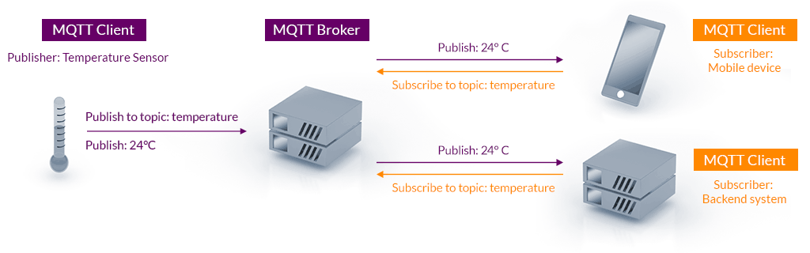
اصطلاحات و مفاهیم
پروتکل Mqtt
یک سنسور دما به‌عنوان ناشر شروع به برقراری ارتباط با سرور مرکزی می‌کند. برای این کار از آدرسی به نام “temperature” استفاده می‌کند. در طرف دیگر هر کاربری می‌تواند با اتصال به سرور و قراردادن این آدرس در پیام خود به‌عنوان یک مشترک اقدام به دریافت پیام‌های منتشر شده از این کانال کند. تا زمانی که این ارتباط غیرمستقیم بین ناشر و مشترک برقرار باشد کلیه پیام‌های منتشرشده توسط ناشر به کلیه مشترکان ارسال می‌شود.

Slide 28
تحلیل
مقدمه
مدل RAD
نمودار معماری
نمودار جریان داده
نمودار فعالیت
نمودار کلاس
خیلی از موارد مربوط به فاز تحلیل نرم‌افزار مطابق با فصل‌های قبل است.
توسعه این پروژه بر اساس ترکیبی از مدل‌های مهندسی نرم‌افزار انجام شده است.
مدل RAD همراه با تکنیک‌های پروتوتایپ به‌خصوصMVP از جمله موارد مورد استفاده است.
تحلیل سامانه بر مبنای سناریو خانه هوشمند صورت‌گرفته است.

Slide 29
تحلیل
مقدمه
مدل RAD
نمودار معماری
نمودار جریان داده
نمودار فعالیت
نمودار کلاس
یک مدل فرایند توسعه نرم‌افزار متوالی خطی است.
بر چرخه توسعه مختصر با استفاده از رویکرد ساختِ مبتنی بر عنصر تأکید دارد.
استفاده مجدد از اجزا یکی از اصول اساسی آن است.

Slide 30
تحلیل
مقدمه
مدل RAD
نمودار معماری
نمودار جریان داده
نمودار فعالیت
نمودار کلاس
مدل‌سازی کسب‌وکار: چه داده‌هایی فرایند کسب‌وکار را هدایت می‌کنند؟ چه داده‌هایی تولید می‌شوند؟ چه کسی آن را تولید می‌کند؟ اطلاعات به کجا می‌رود؟ چه کسی آن را پردازش می‌کند و ...
مدل‌سازی داده‌ها: تبیین اشیاء داده، صفات و ارتباطات با پالایش داده‌های مدل کسب‌وکار
مدل‌سازی فرایند: تعریف روتین‌های پردازشی برای افزودن، اصلاح، حذف یا بازیابی اشیاء داده و رسیدن به عملکرد مورد نیاز کاربر.
تولید برنامه:تسهیل تولید با استفاده از ابزارهای خودکار نظیر ابزارهای تولید کد (Code Generation Tools)
تست و گردش: کاهش زمان تست و عیب‌یابی با تست‌های مجزای هر بخش در عین تست‌های نهایی کلی

Slide 31
تحلیل
مقدمه
مدل RAD
نمودار معماری
نمودار جریان داده
نمودار فعالیت
نمودار کلاس
دستگاه‌های موجود در لایه حسگر از نظر ارتباطاتی سه نوع‌اند: فرستنده‌ها، گیرنده‌ها و فرستنده‌/گیرنده‌ها
فرستنده‌ها اطلاعات حسگرها را به سمت دروازه و سرور می‌فرستند.
گیرنده‌ها دستورات سرور را دریافت و اجرا می‌کنند
فرستنده‌/گیرنده‌ها ترکیبی از این دو نوع هستند.
همه‌ی این اطلاعات یا به‌صورت مستقیم یا از طریق واسطه (هاب) با لایه میانی و از آن طرف با لایه سرور در ارتباط‌اند.

Slide 32
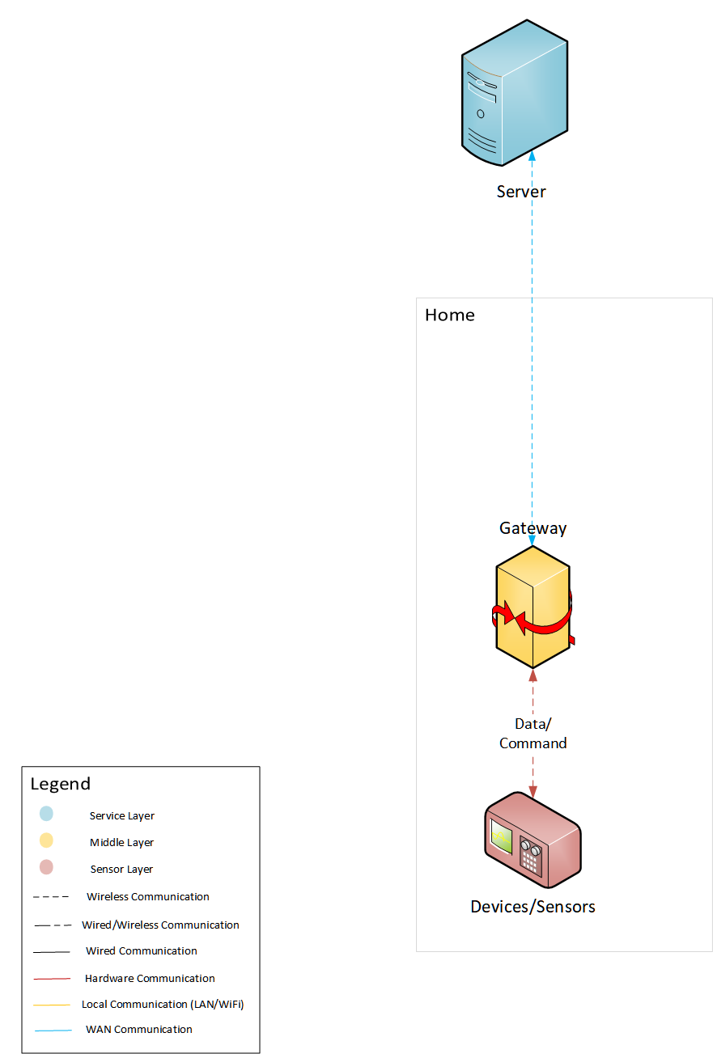
تحلیل
مقدمه
مدل RAD
نمودار معماری
نمودار جریان داده
نمودار فعالیت
نمودار کلاس

Slide 33
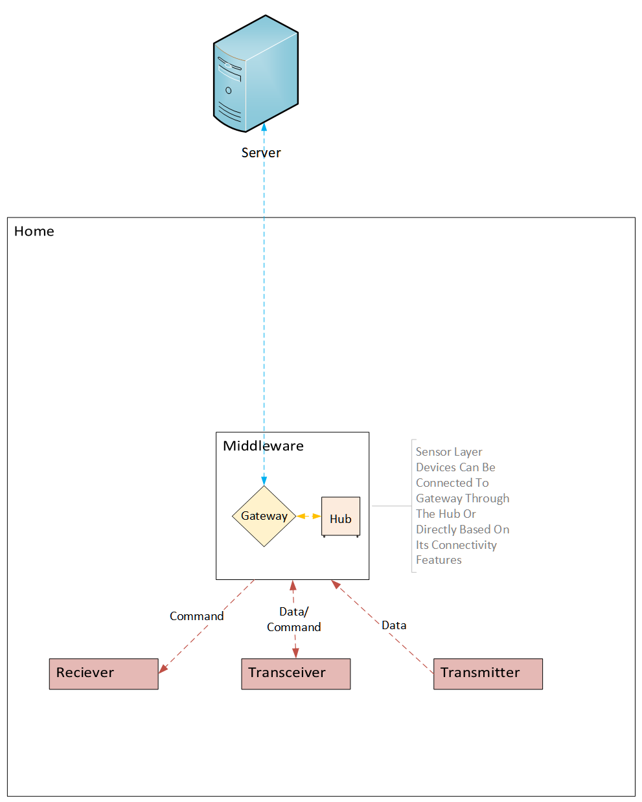
تحلیل
مقدمه
مدل RAD
نمودار معماری
نمودار جریان داده
نمودار فعالیت
نمودار کلاس

Slide 34
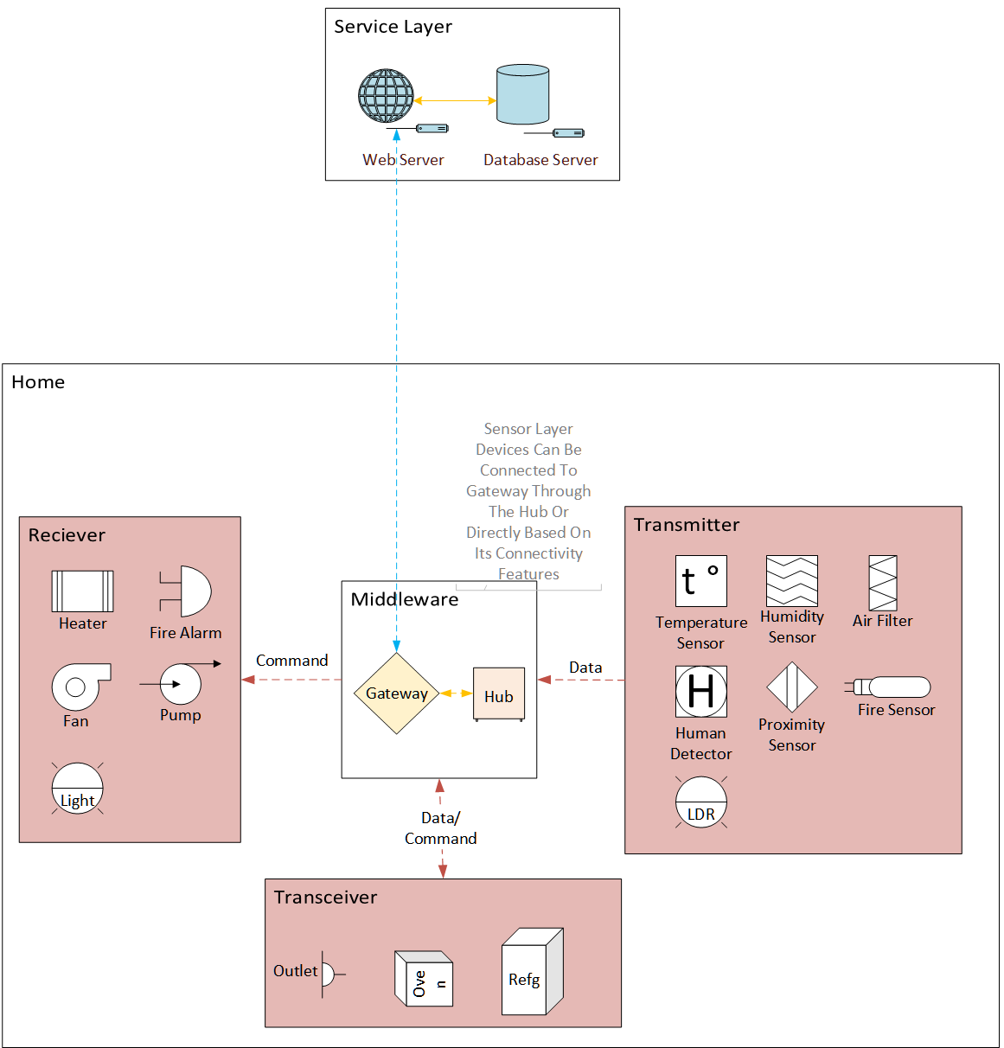
تحلیل
مقدمه
مدل RAD
نمودار معماری
نمودار جریان داده
نمودار فعالیت
نمودار کلاس

Slide 35
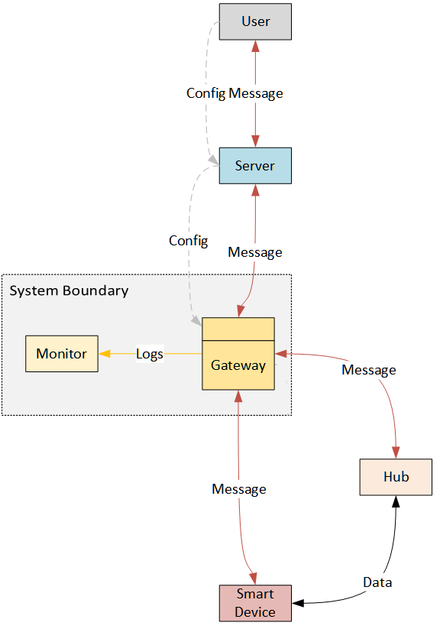
تحلیل
مقدمه
مدل RAD
نمودار معماری
نمودار جریان داده
نمودار فعالیت
نمودار کلاس

Slide 36
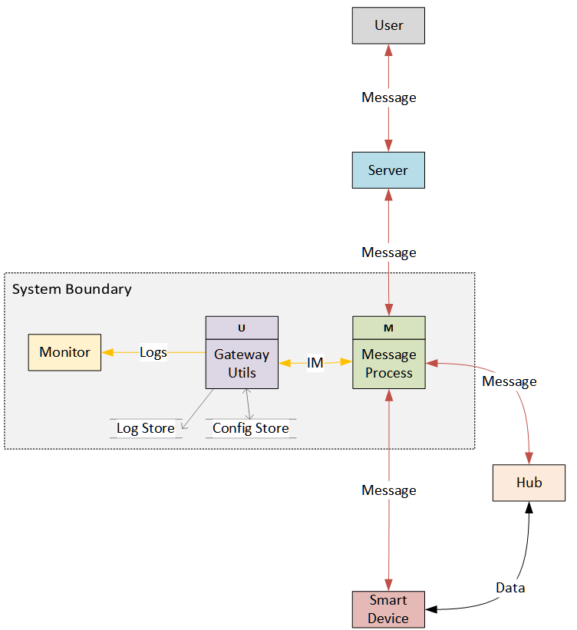
تحلیل
مقدمه
مدل RAD
نمودار معماری
نمودار جریان داده
نمودار فعالیت
نمودار کلاس

Slide 37
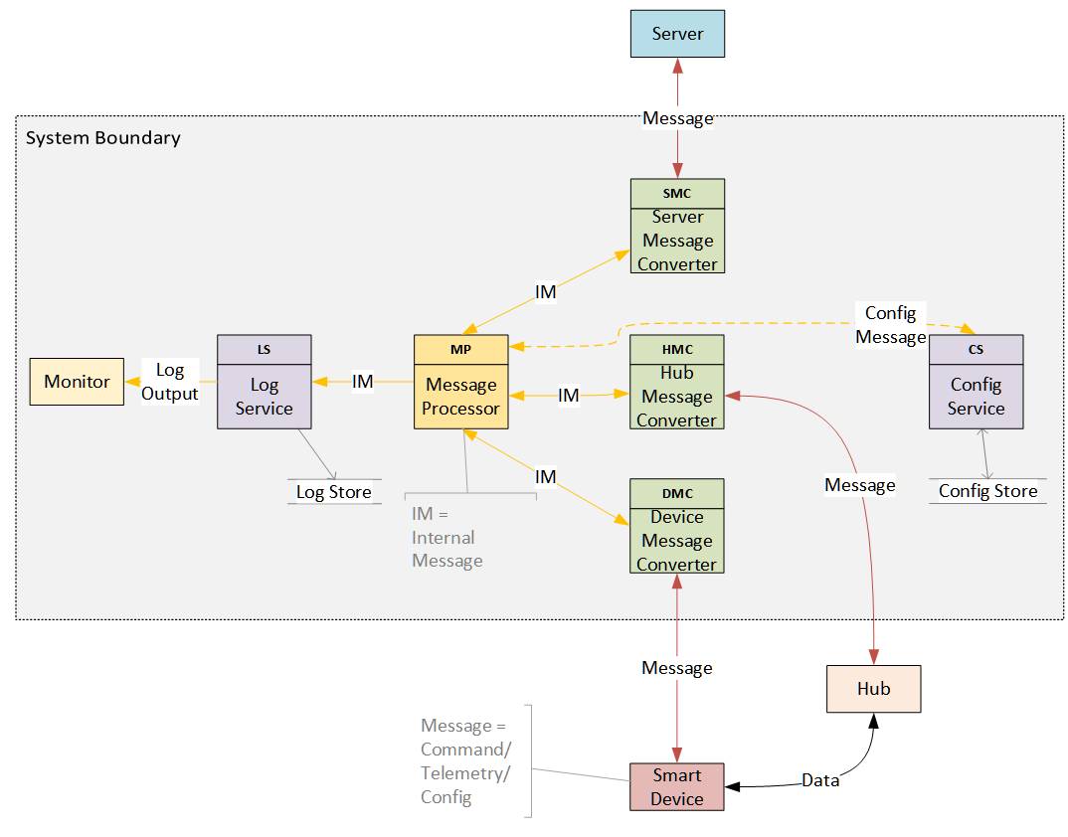
تحلیل
مقدمه
مدل RAD
نمودار معماری
نمودار جریان داده
نمودار فعالیت
نمودار کلاس

Slide 38
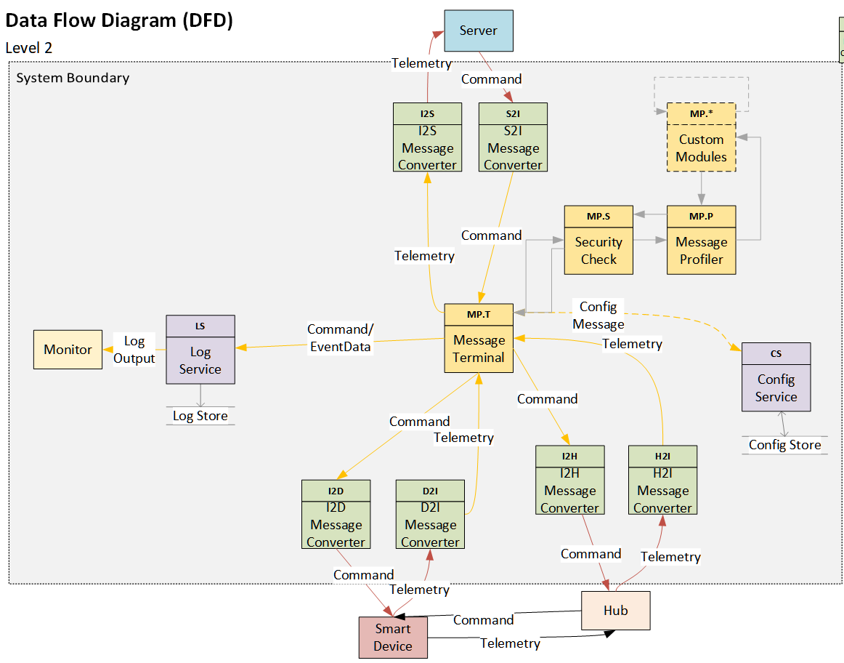
تحلیل
مقدمه
مدل RAD
نمودار معماری
نمودار جریان داده
نمودار فعالیت
نمودار کلاس

Slide 39
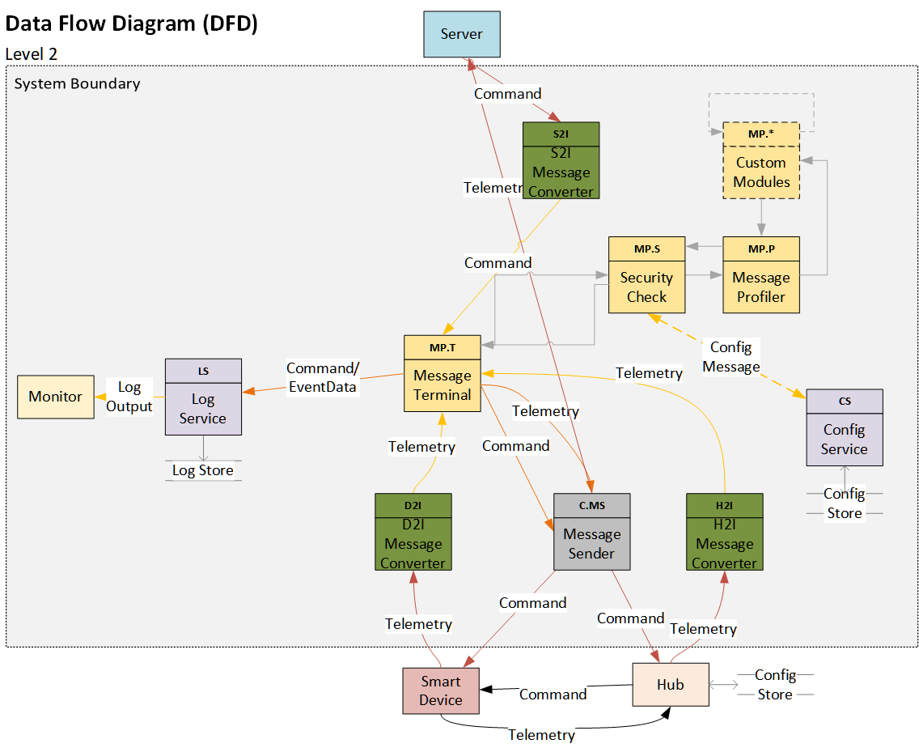
تحلیل
مقدمه
مدل RAD
نمودار معماری
نمودار جریان داده
نمودار فعالیت
نمودار کلاس

Slide 40
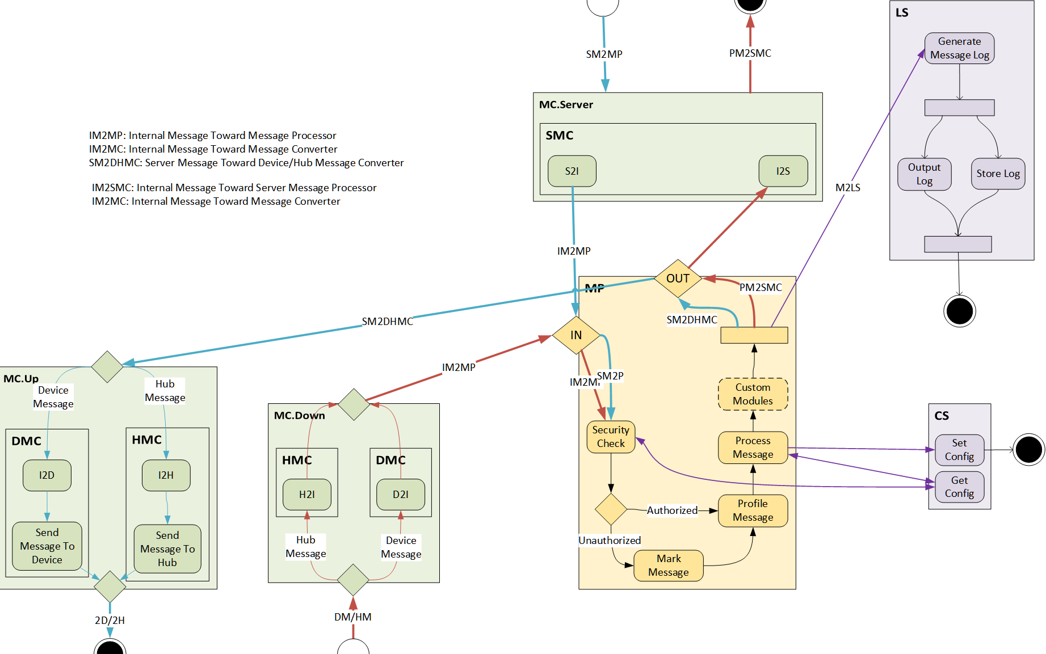
تحلیل
مقدمه
مدل RAD
نمودار معماری
نمودار جریان داده
نمودار فعالیت
نمودار کلاس

Slide 41
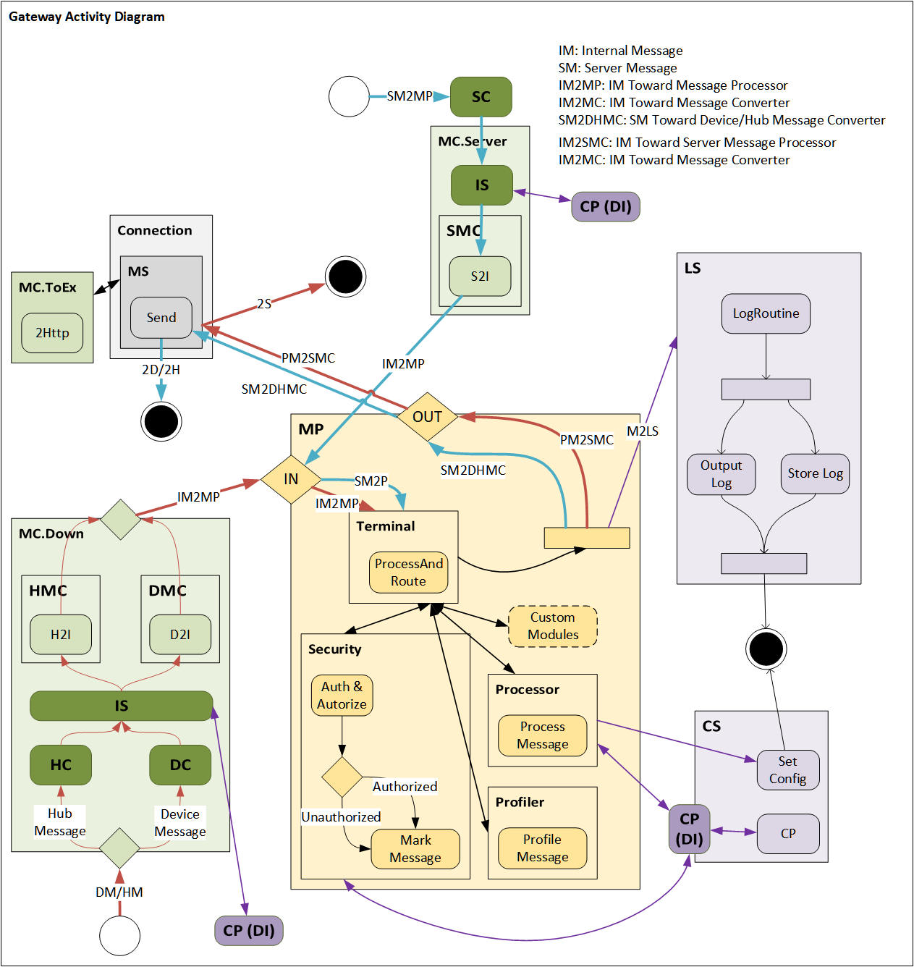
تحلیل
مقدمه
مدل RAD
نمودار معماری
نمودار جریان داده
نمودار فعالیت
نمودار کلاس

Slide 42
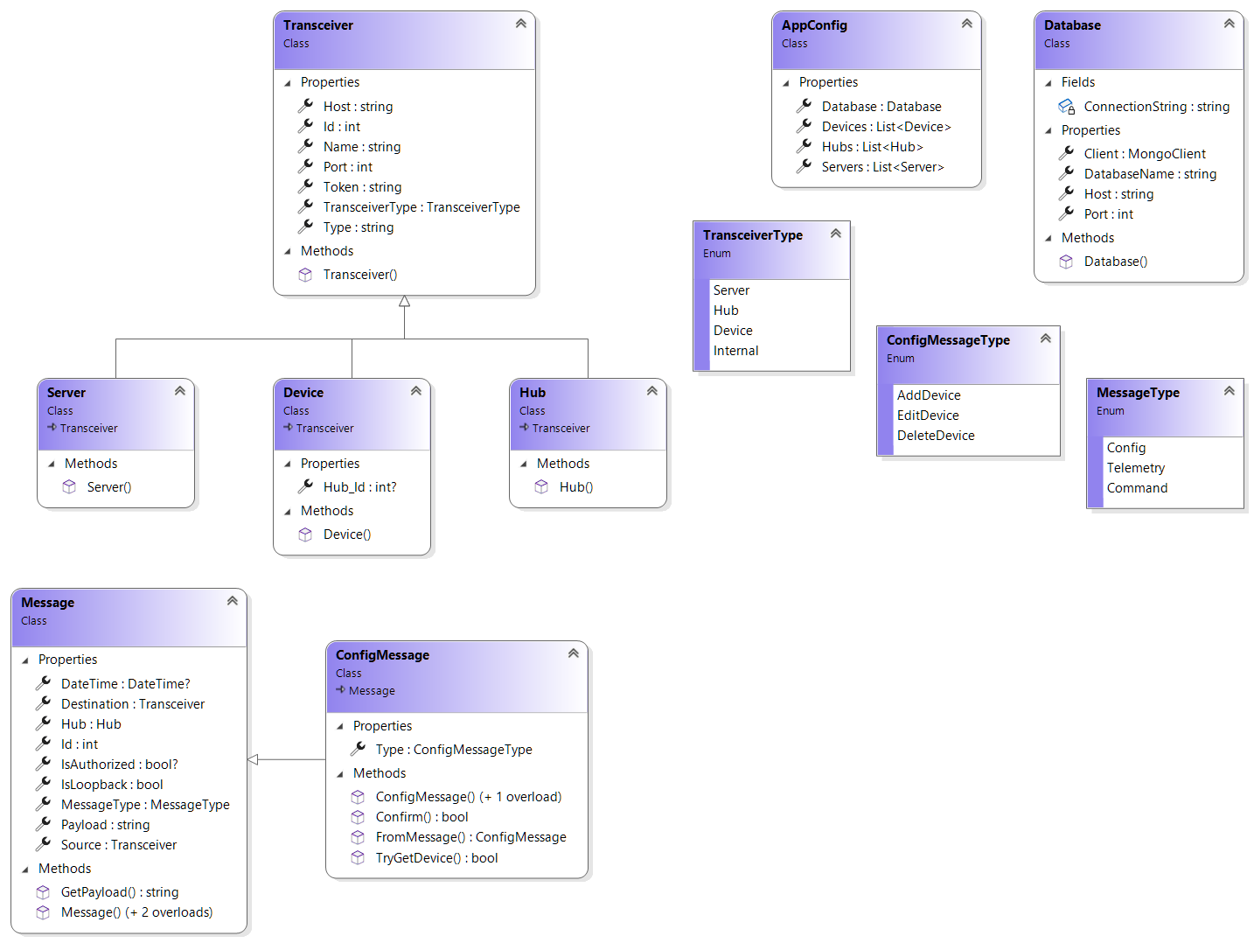
تحلیل
مقدمه
مدل RAD
نمودار معماری
نمودار جریان داده
نمودار فعالیت
نمودار کلاس

Slide 43
تحلیل
مقدمه
مدل RAD
نمودار معماری
نمودار جریان داده
نمودار فعالیت
نمودار کلاس

Slide 44
پیاده‌سازی
مقدمه
فاز 1
فاز 2
فاز 3
پیاده‌سازی دروازه تماماً در محیط توسعه یکپارچه Microsoft Visual Studio 2022 انجام شده است.
هسته اصلی نرم‌افزار در قالب یک کتابخانه بر پایه فریم‌ورک ASP.Net Core 5 و با نام IoTGatewayCore برنامه‌نویسی شده است
این هسته توسط رابط برنامه که یک ASP.Net Core 5 Web API‌ است مورد استفاده قرار می‌گیرد و نام پروژه رابط IoTGateway‌ است.
کدنویسی برنامه با یک رویکرد بالا به پایین، مشابه آنچه در فصل قبل انجام شد صورت گرفته است.
یعنی ابتدا نمودارهای سطوح پایین کدنویسی و سپس مرحله به مرحله به سطوح بالاتر رفته‌ایم.
مدل‌های داده مورد استفاده نظیر Message و Device و ... به مرور زمان در فازهای مختلف و با کمک نمودار کلاس کدنویسی شده است.

Slide 45
پیاده‌سازی
مقدمه
فاز 1
فاز 2
فاز 3
مطابق با ماژول‌های اصلی سطح 1 نمودار جریان داده، شروع به ایجاد ساختار پروژه می‌کنیم.
برای این کار در پروژه کتابخانه چند پوشه به نام‌ های MP، MC و U می‌سازیم.
ماژول MP پردازنده پیام، MC تبدیل‌کننده پیام و U ماژول‌های کمکی دروازه است.
ماژول U در همین سطح به دو ماژول CS سرویس پیکربندی و LS سرویس وقایع شکسته شده است.
ما نیز داخل فولدرU دو کلاس با نام‌های CS و LS می‌سازیم. به همین شکل ماژول‌های MC یعنی SMC، HMC و DMC را نیز ایجاد می‌کنیم.

Slide 46
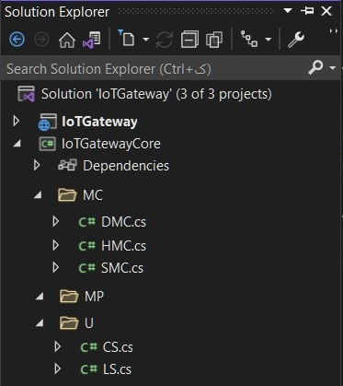
پیاده‌سازی
مقدمه
فاز 1
فاز 2
فاز 3

Slide 47
پیاده‌سازی
مقدمه
فاز 1
فاز 2
فاز 3
در این سطح نیز مطابق با سطح قبل عمل می‌کنیم. با این تفاوت که در این مرحله کلاس‌ها را نمی‌شکنیم بلکه زیرمجموعه‌های تعریف شده آن را به عنوان یک تابع تعریف می‌کنیم.
بنابراین توابع I2S و S2I در SMC، توابع I2H و H2I در HMC و توابع I2D و D2I در DMC تعریف می‌شوند.
علاوه بر این در پوشه MP کلاس‌های Processor، Security، Terminal، Profiler و ModuleA (به عنوان یک ماژول سفارشی) را می‌سازیم.
یک فایل کد دیگر به نام IModule می‌سازیم و در آن یک interface تعریف می‌کنیم که شامل تابع Run است.
این تابع یک Message به عنوان ورودی دریافت و یک شیء باز می‌گرداند. با بهره‌گیری هر کلاس از این interface‌ و تعریف تابع Run‌ می‌توان یک ماژول پردازشی جدید به دروازه اضافه نمود.

Slide 48
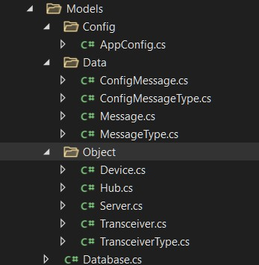
پیاده‌سازی
مقدمه
فاز 1
فاز 2
فاز 3
مدل‌های تعریف شده در نمودار کلاس را در داخل پوشه Models ایجاد می‌کنیم.
برای دسته‌بندی بهتر، مدل AppConfig در مسیر Models/Config، مدل‌های Message و ConfigMessage در Models/Data، مدل‌های مربوط به اشیاء در Models/Object و مدل Database در ریشه پوشه Models تعریف شده است.

Slide 49
پیاده‌سازی
مقدمه
فاز 1
فاز 2
فاز 3
سطوح انتزاعی نمودار جریان داده یک به یک پیمایش شد و به انتها رسید.
حال به نمودار فعالیت مراجعه می‌کنیم
با تعریف کلاس‌های کمکی و توابع مناسب مسیر‌های مختلف نشان داده شده در این نمودار را ساخته و به یکدیگر وصل می‌کنیم.

Slide 50
پیاده‌سازی
مقدمه
فاز 1
فاز 2
فاز 3
ابتدا از نقطه شروع پایین صفحه آغاز می‌کنیم.
این مسیر قرمز رنگ نشان دهنده پیام از سمت لایه حسگر (دستگاه/هاب) است.
در اولین قدم با یک بررسی شرطی برای تشخیص منبع پیام مواجه هستیم که بعد از تشخیص نوع فرستنده (دستگاه/هاب) پیام را مطابق آن به توابع تبدیل D2I و یا H2I می‌فرستد.
برای پیاده‌سازی این فرآیند، ابتدا یک پوشه جدید به نام IS در کتابخانه ایجاد می‌کنیم.
سپس دو کلاس مجزا به نام‌های DeviceIS و HubIS داخل این پوشه می‌سازیم تا به ما در تشخیص انواع پیام‌ها کمک کند. یک کلاس به نام IS نیز در این پوشه ایجاد می‌کنیم تا به عنوان کلاس تجمیع‌کننده، سرویس‌های کلاس DeviceIS و HubIS را یکجا ارائه کند. مهمترین تابع IS تابع ProcessByType<T> است که با توجه به نوع داده T (Device/Hub/Server) تصمیم می‌گیرد متن پیام را به یکی از سرویس‌های DeviceIS، HubIS و ... بفرستد. این تابع بعدها در رابط استفاده می‌شود.

Slide 51
پیاده‌سازی
مقدمه
فاز 1
فاز 2
فاز 3
ProcessByType<T>(payload){
if (t is Device)
DeviceIS.ProcessDeviceMessage(payload);
else if (t is Hub)
HubIS.ProcessDeviceMessage(payload);
else
LS.Log(“Unknown Message”);
}

Slide 52
پیاده‌سازی
مقدمه
فاز 1
فاز 2
فاز 3
توابع اصلی دو سرویس، یک تابع پردازشی است که با دریافت متن پیام و پارامترهای امنیتی، ضمن خواندن پیکربندی، پیام را بررسی می‌کند و پس از تبدیل به یه یک پیام داخلی، آن را به ورودی ماژول MP برای پردازش نهایی می‌فرستد.
ProcessHubMessage(payload){
server = GetConfig();
device = GetConfig();
hub = GetConfig();
LS.LogDetails();
message = HMC.H2I(payload,server,device,hub);
terminal.ProcessAndRoute(message);
}
ProcessDeviceMessage(payload){
server = GetConfig();
device = GetConfig();
LS.LogDetails();
message = DMC.D2I(payload,server,device);
terminal.ProcessAndRoute(message);
}

Slide 53
پیاده‌سازی
مقدمه
فاز 1
فاز 2
فاز 3
تبدیل پیام به یک پیام داخلی IM توسط دو تابع D2I و H2I انجام می‌گیرد. این تبدیل یک تبدیل ساده خطی است که با دریافت متن پیام و مشخصات دستگاه‌های گیرنده، فرستنده و یا واسطHub آن را درون یک شیء Message می‌ریزد.
D2I(payload,device,server){
message = new Message();
message.Id = Random();
message.DateTime = Time.Now();
message.Source = device;
message.Destination = server;
message.MessageType = Telemetry;
}
H2I(payload,device,server,hub){
message = new Message();
message.Id = Random();
message.DateTime = Time.Now();
message.Source = device;
message.Destination = server;
message.Hub = hub;
message.MessageType = Telemetry;
}
نکته) از آنجایی که Hub تنهای یک واسطه است، نمی‌تواند به عنوان یک موجود مستقل اطلاعات خودش را برای سرور بفرستد و تنها این امکان را دارد که از طرف یک دستگاه نماینده شود تا پیامی را به سرور برساند. بنابراین تابع H2I گیرنده را نه Hub بلکه Device در نظر می‌گیرد و Hub را در پارامتر دیگری به همین نام ذخیره می‌کند.

Slide 54
پیاده‌سازی
مقدمه
فاز 1
فاز 2
فاز 3
مرحله بعدی ورود به ماژول پردازشی MP است. برای تفکیک بهتر مسئولیت‌ها ورودی این ماژول که در نمودار تحت عنوان IN نمایش داده شده است را در کتابخانه با کلاس Terminal به عنوان بخشی از ماژول MP تعریف می‌کنیم. Terminal خود به عنوان یک ماژول نقش تجمیعی دارد و با دریافت Message و ارسال آنها به توابع Run از ماژول‌های پردازشی، آن را برای ارسال به بخش بعدی آماده می‌کند.
ProcessAndRoute(Message message){
TerminalRoutine(message);
MessageRouter(message);
}
TerminalRoutine(Message message){
Security.Run(message);
Profiler.Run(message);
Processor.Run(message);
ModuleA.Run(message);
}
MessageRouter(Message message){
if (message.MessageType == MessageType.Config)
return ProcessConfigMessage(message).Result;
else
return _ms.Send(message).Result;
}

Slide 55
پیاده‌سازی
مقدمه
فاز 1
فاز 2
فاز 3
در صورتی که پیام از نوع پیکربندی باشد Config Message این بخش با کمک یک تابع داخلی به نام ProcessConfigMessage آن را پردازش و اجرا می‌کند.
ProcessConfigMessage(Message message){
cm = ConfigMessage.ConvertFromMessage(message);
device = cm.TryGetDevice();
if (!success)
{
LS.LogError();
return;
}
…
...
if (!device.IsNew)
{
if (cm.Destination.Port == -1)
CS.DeleteDevice(device);
else
CS.UpdateDevice(device, oldDevice);
}
else
CS.AddDevice(device);
}

Slide 56
پیاده‌سازی
مقدمه
فاز 1
فاز 2
فاز 3
در غیر این صورت پیام را به سمت خروجی این ماژول OUT هدایت می‌کند. این بخش تحت کلاس MS (Message Sender) در ذیل پوشه جدیدی به نام Connection و در کتابخانه کدنویسی شده است. MS علاوه بر ثبت وقایع، وظیفه فراخوانی توابع تبدیل پیام داخلی به پیام خروجی و ارسال آن از طریق پروتکل مد نظر را به عهده دارد.
Send(Message message){
if(message.Destination is null)
LS.LogError();
return SendHttp(message).Response;
}
SendHttp(Message message)
{
request = ToExternal.ToHttp(message);
response = HttpProvider.SafePostAsync(request);
return response;
}

Slide 57
پیاده‌سازی
مقدمه
فاز 1
فاز 2
فاز 3
در ادامه مسیر نقطه شروع بالایی (سرور) را در نظر می‌گیریم.
این مسیر نیز در طراحی جدید باید از ماژول IS بگذرد.
مانند قبل کلاس ServerIS را ایجاد می‌کنیم.
این کلاس وظیفه بررسی پیام،‌ ثبت وقایع مربوطه، دریافت پیکربندی دستگاه‌ها و از همه مهمتر تبدیل به پیام داخلی و ارسال به ترمینال را بر عهده دارد.
ضمناً باید توجه کرد پیام های از مبداء سرور می توانند از نوع دستور یا از نوع پیکربندی باشند. توجه به این نکته در طراحی توابع این کلاس ضروری است. در بقیه موارد کدهای این کلاس نیز مشابه کلاس های DeviceIS و HubIS است.

Slide 58
با تشکر از توجه شما

